Slide 1
방송기획론
11장
TV 영화 및 전문 채널 프로그램

Slide 2
1. TV 영화 프로그램

Slide 3
2. TV 영화 선정 기준

Slide 4
3. 더빙 언어의 특성

Slide 5
4. TV 영화와 만화 더빙 제작 과정

Slide 6
5. 케이블 전문 채널: 홈쇼핑 프로그램

Slide 7
6. 국내 홈쇼핑 프로그램 특징

Slide 8
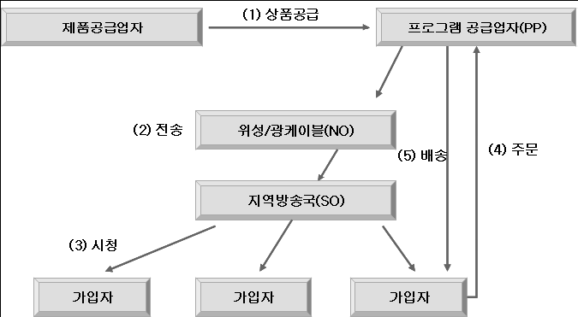
홈쇼핑 방송 송출 FLOW

Slide 9
7. 홈쇼핑 방송 채널

Slide 10
8. 홈쇼핑 프로그램 제작 과정

Slide 11
9. 케이블 전문 채널: 음악 프로그램

Slide 12
10. 뮤직 비디오의 발전 과정

Slide 13
11. 뮤직 비디오의 유형

Slide 14
12. 뮤직 비디오의 제작과정

Slide 15
13. 뮤직 비디오의 영상적 특성 I

Slide 16
13. 뮤직 비디오의 영상적 특성 II

Slide 17
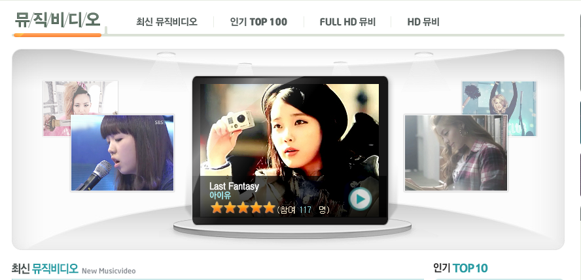
멜론 뮤직 비디오 리스트

Slide 18
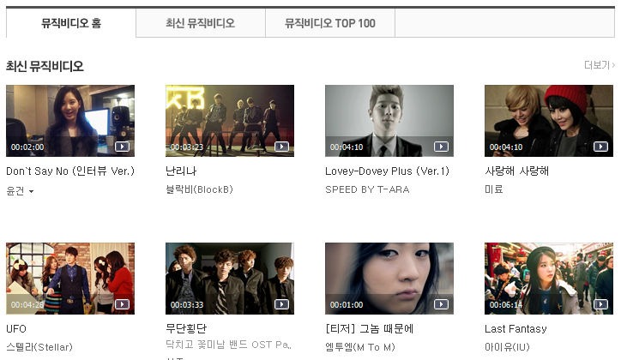
엠넷 홈페이지 뮤직 비디오 리스트

Slide 19
감사합니다

